Slide 1
Методическая копилка
по математике, 11 класс Производная и интеграл
Упражнения в интернет-сервисах
1.Литературное произведение: Золушка, Ш. Перро
Автор: Охотина Л.М., технический лицей при СГУГиТ
2.Подборка кроссвордов и ребусов по теме

Slide 2
На балу у функций
В некотором царстве, в Математическом государстве жили-были король Интеграл и королева Производная. Подрос у них сыл Дифференциал. Решили они найти ему невесту и устроили при дворе бал. На этот бал были приглашены молоденькие Функции. Одна из них очень понравилась принцу Дифференциалу, но он не успел спросить ее имени, так быстро она убежала. Опечалились король с королевой. Как же найти эту прекрасную незнакомку? «Хоть что-то ты о ней знаешь?» – спрашивали они у сына. «Я знаю только, что она очень смелая девушка. Если все остальные преображались в лице, стоило только Интегралу или Производной взглянуть на них, то моя таинственная незнакомка оставалась совсем без изменений». Интеграл и Производная сели в карету и отправились по всему королевству в поисках нужной функции. Но ни однаиз них не оставалась без изменений после интегрирования и дифференцирования. Совсем потеряв надежду, семья остановилась у домика «Показательных функций». Продифференцировав функцию a^{x}, королевская семья собралась было уезжать, как из домика вышла падчерица e^{x} и предложила им попить водицы. «Мама! Папа! Кажется, я узнал ее!» – вскрикнул королевич. «Не может быть!» – обрадовался Интеграл и проинтегрировал функцию. Функция осталась без изменений. Производная, волнуясь, продифференцировала функцию. Функция не измененилась ни капельки! Это, действительно, была она, таинственная незнакомка, которую они разыскивали. Радостные родители закатили пир на весь мир! С тех пор Функция стала жить при дворе и получила специальное название – Экспоненциальная.

Slide 3
Кроссворд по теме Производная и интеграл
Используется сервис http://puzzlecup.com/crossword-ru/ Ссылка на кроссворд http://puzzlecup.com/crossword-ru/?edit=B05D6454E2F1983C&pin=BE6DEA3B

Slide 4
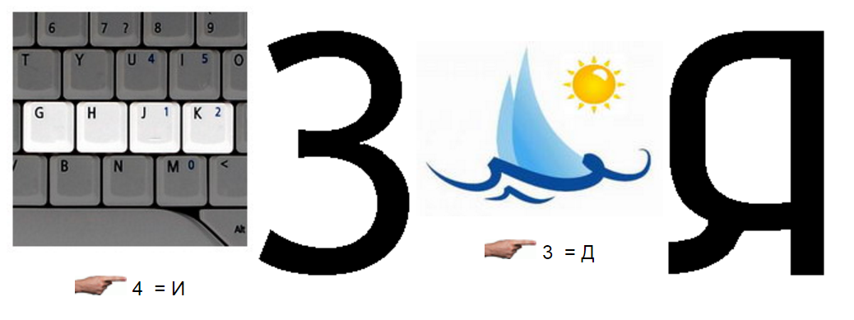
Математический ребус по теме: «Производная»
Используется сервис http://rebus1.com/ (10 ребусов)
1. Производная

Slide 5
Математический ребус по теме: «Производная»
Используется сервис http://rebus1.com/ (10 ребусов)
2. Интеграл

Slide 6
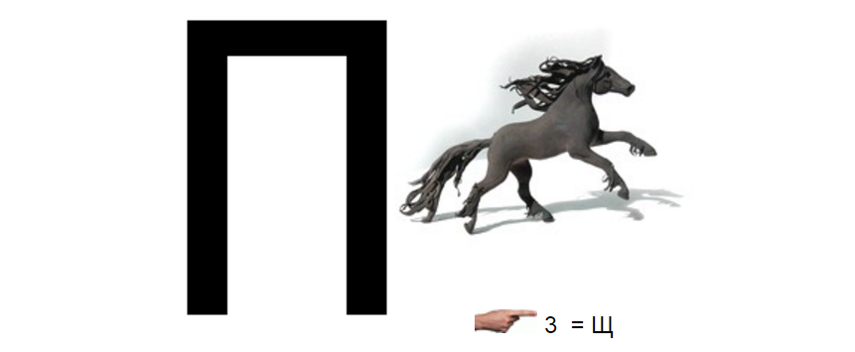
Математический ребус по теме: «Производная»
Используется сервис http://rebus1.com/ (10 ребусов)
3. Площадь

Slide 7
Математический ребус по теме: «Производная»
Используется сервис http://rebus1.com/ (10 ребусов)
4. Функция

Slide 8
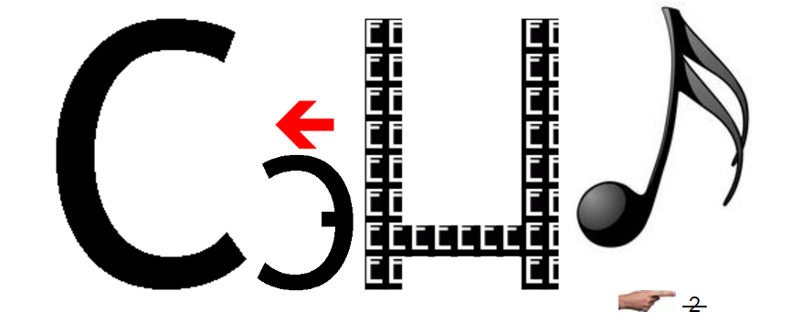
Математический ребус по теме: «Производная»
Используется сервис http://rebus1.com/ (10 ребусов)
5. Экспонента

Slide 9
Математический ребус по теме: «Производная»
Используется сервис http://rebus1.com/ (10 ребусов)
6. График

Slide 10
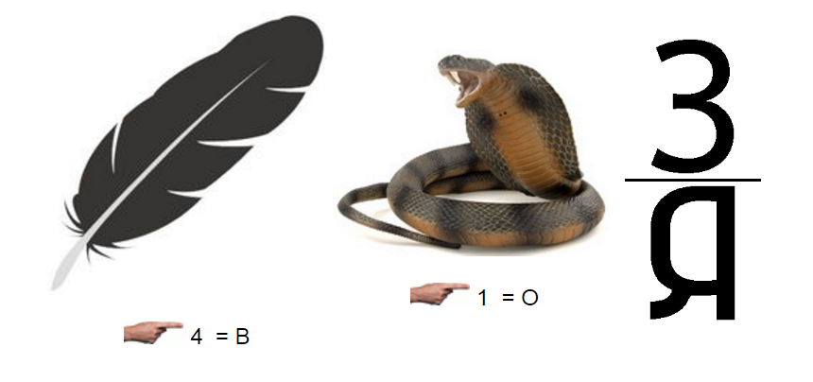
Математический ребус по теме: «Производная»
Используется сервис http://rebus1.com/ (10 ребусов)
7. Первообразная

Slide 11
Математический ребус по теме: «Производная»
Используется сервис http://rebus1.com/ (10 ребусов)
8. Показатель

Slide 12
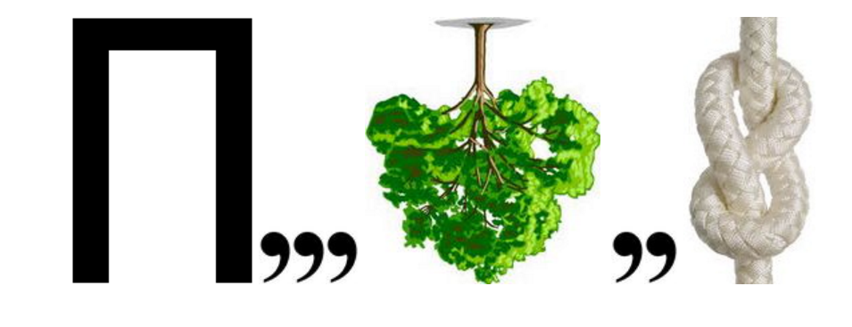
Математический ребус по теме: «Производная»
Используется сервис http://rebus1.com/ (10 ребусов)
9. Предел

Slide 13
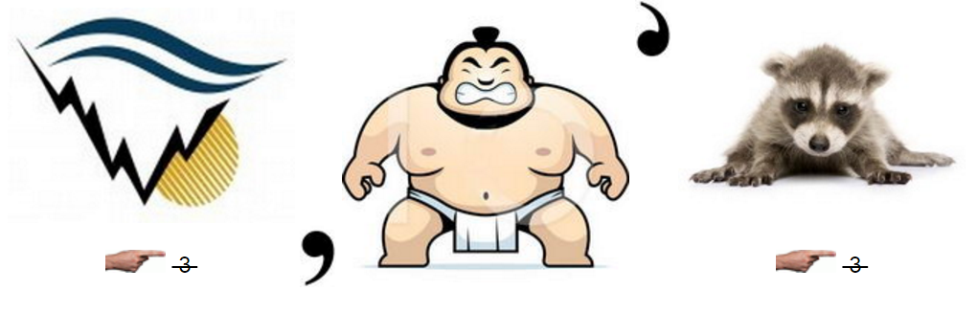
Математический ребус по теме: «Производная»
Используется сервис http://rebus1.com/ (10 ребусов)
10. Аргумент

Slide 14
Федеральный центр информационно-образовательных ресурсов
http://fcior.edu.ru
Для знакомства с понятием «Производная» выбраны следующие модули:
Информационный модуль: http://fcior.edu.ru/card/22973/ponyatie-o-proizvodnoy-funkcii.html
Модуль знакомит с новым математическим понятием «Производная» для продвинутых учащихся 10-11 классов. Состоит из 3 частей.
Практический модуль: http://fcior.edu.ru/card/22898/ponyatie-o-proizvodnoy-funkcii.html
Предназначен для закрепления полученных знаний. Состоит из 3 частей.
Контрольный модуль: http://fcior.edu.ru/card/23007/ponyatie-o-proizvodnoy-funkcii.html
Предназначен для контроля полученных знаний учащимися. Состоит из 2 частей.

Slide 15
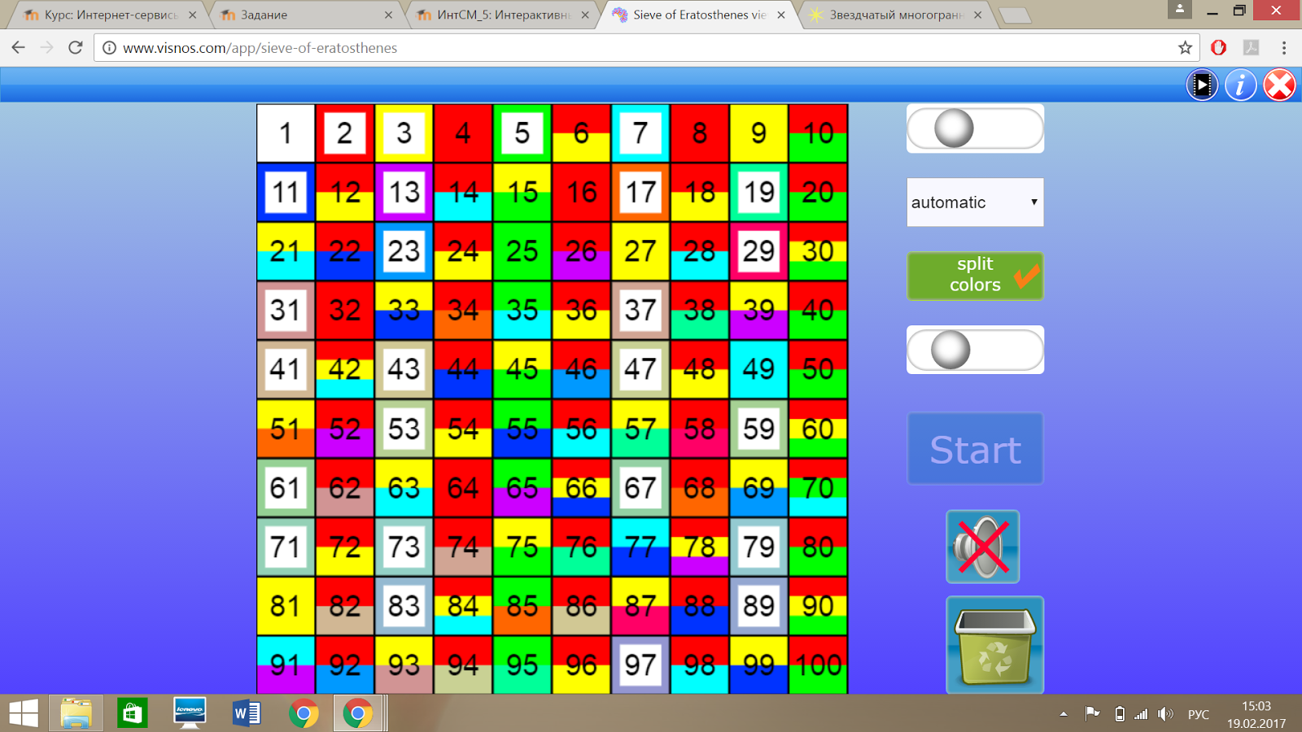
Тренажер Решето Эратосфена
Используется сервис http://www.visnos.com/app
В качестве переключения от основной темы для краткого отдыха можно использовать данный тренажер: http://www.visnos.com/app/sieve-of-eratosthenes

Slide 16
Дидактический материал
Используется сервис http://learningapps.org/
Тест по теме: Производная и интеграл

Slide 17
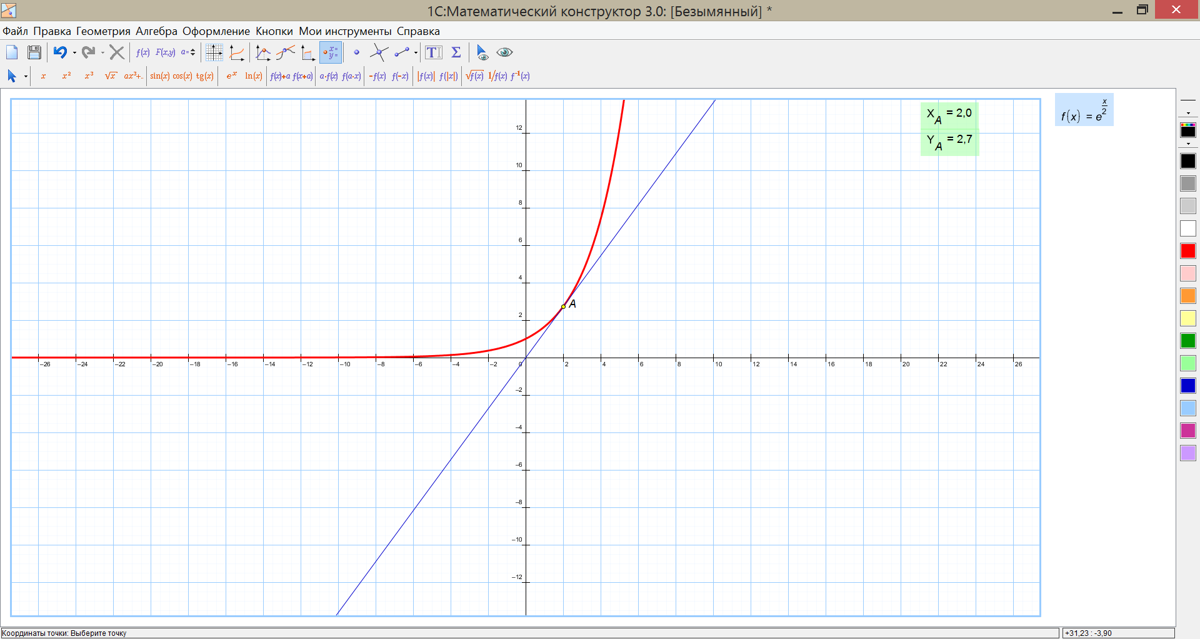
Наглядный материал в математическом конструкторе для построения касательной к графику показательной функции
Постройте касательную к графику функции , проходящую через начало координат:

Slide 18
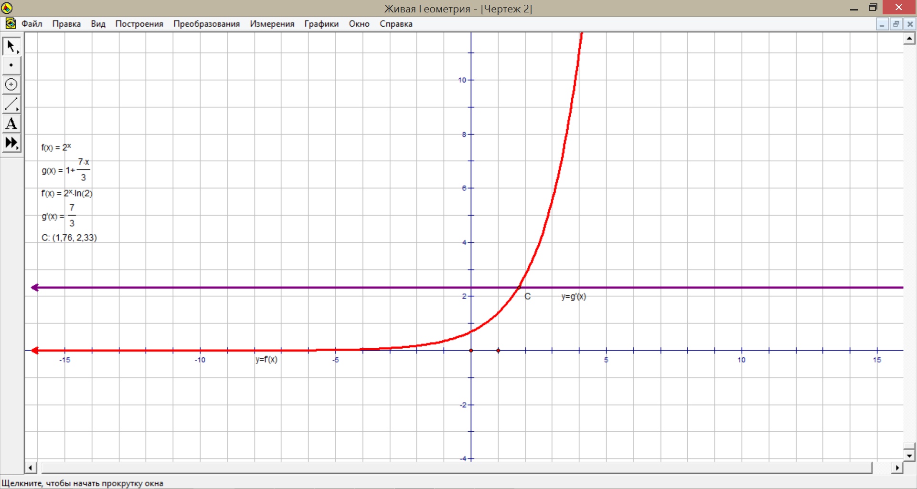
Наглядный материал в Живой геометрии
Определите графически количество общих точек производных функций f(x) и g(x):

Slide 19
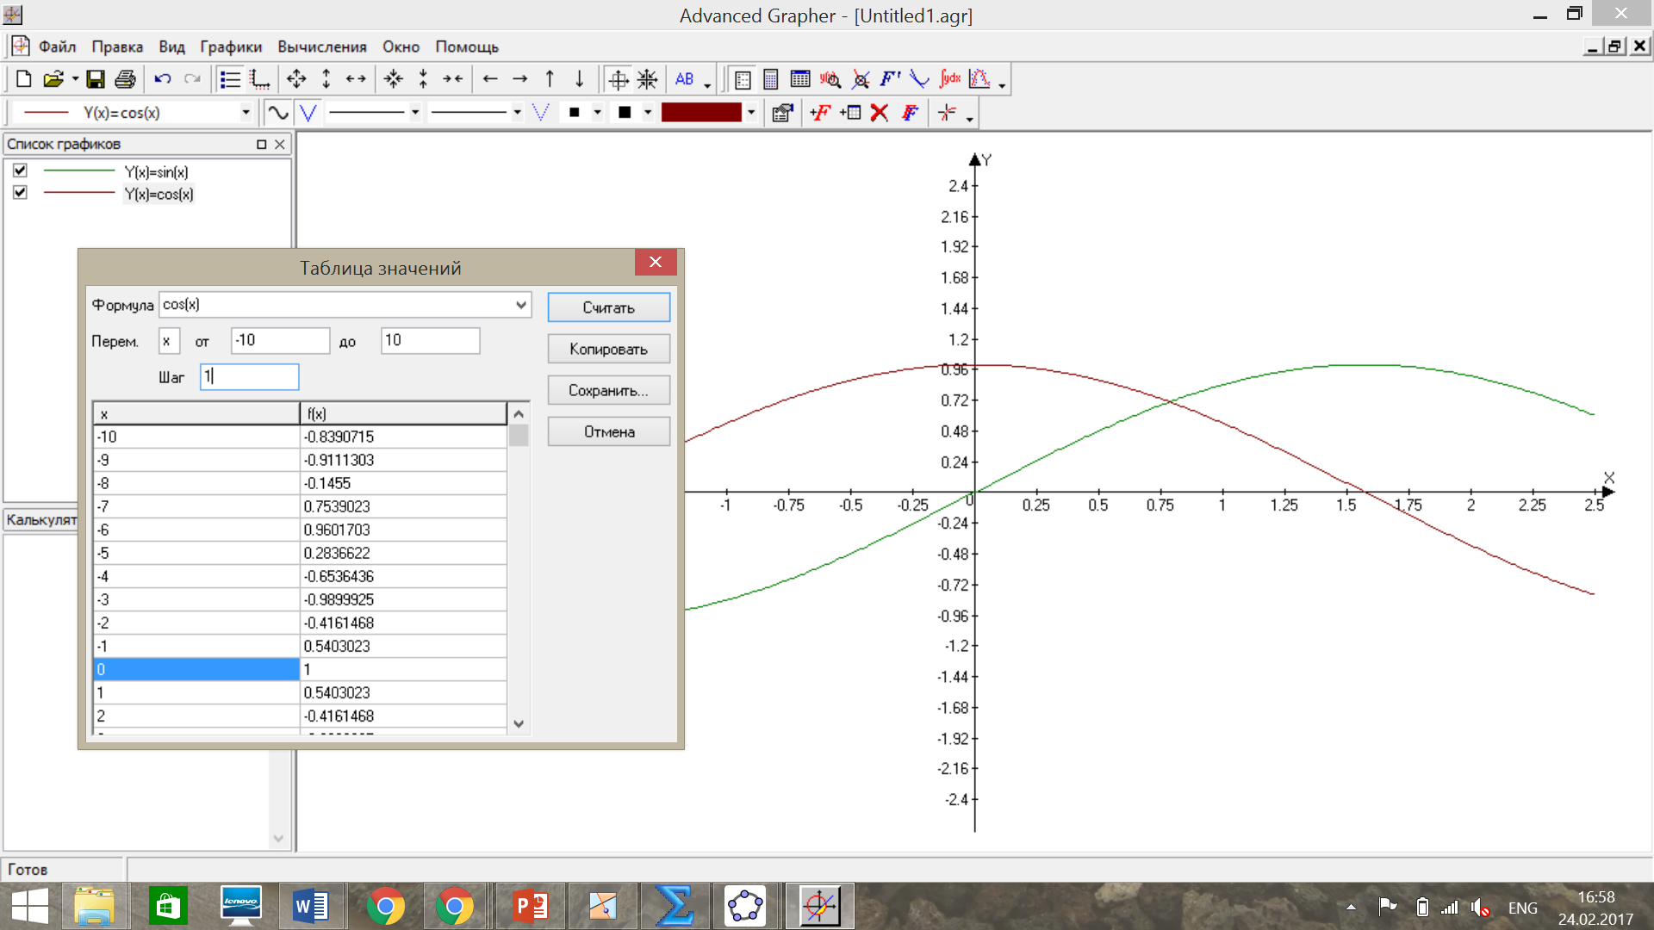
Наглядный материал в Advanced Grapher
Найдите значения производной в каждом целом значении переменной x из отрезка [-10;10] для функции y=sin(x)

Slide 20
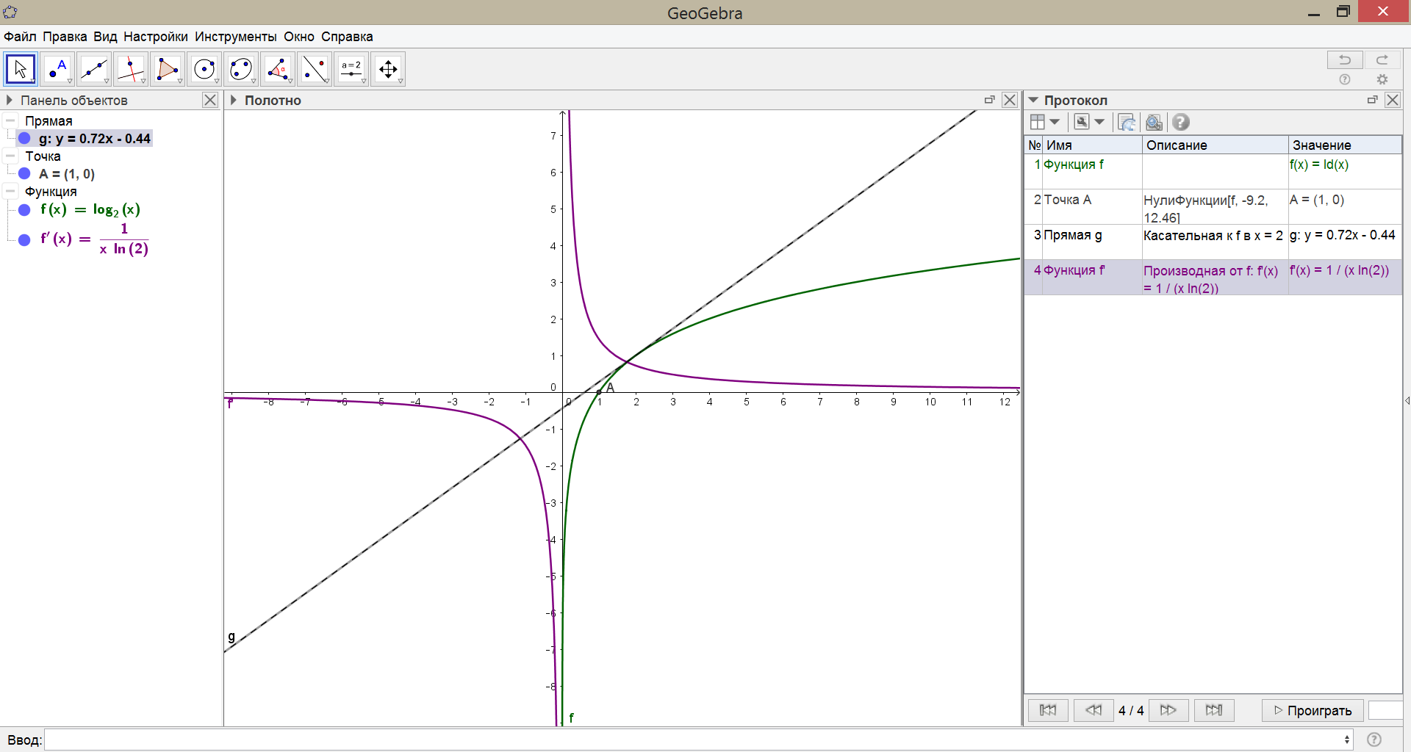
Наглядный материал в Geo Gebra
Исследование функции:

Slide 21
Использование Формы в google
Тест по теме: «Производная и интеграл»
https://docs.google.com/forms/d/e/1FAIpQLSfOmOz7nvezHeBTCZH0lUBzavZQ5WNuQUFJ-03FxB3SYfjK_w/viewform

